Slide 1
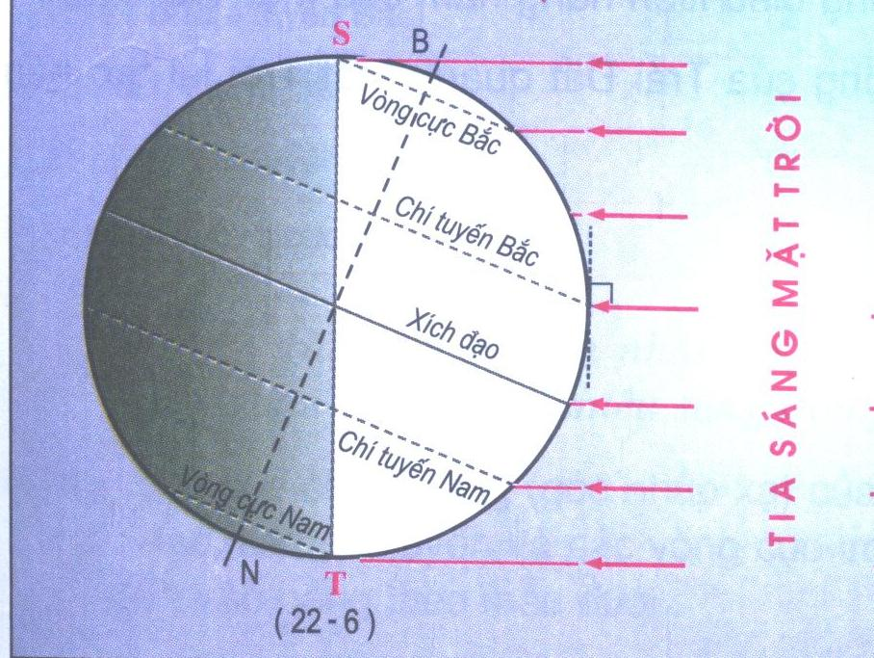
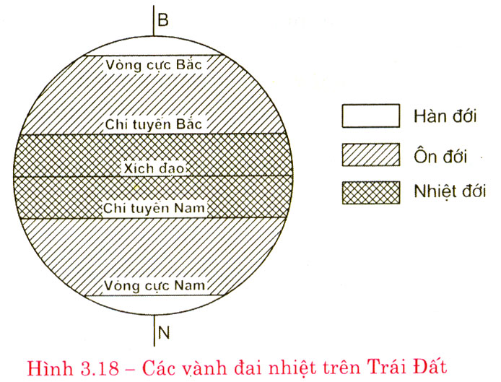
Bài 10: THỰC HÀNH: ĐỌC BẢN ĐỒ CÁC ĐỚI VÀ CÁC KIỂU KHÍ HẬU TRÊN TRÁI ĐẤT. PHÂN TÍCH BIỂU ĐỒ MỘT SỐ KIỂU KHÍ HẬU
1. Đọc bản đồ các đới khí hậu trên Trái Đất
* Sự hình thành
+ Sự phân bố ánh sáng và nhiệt của Mặt Trời trên bề mặt Trái Đất không đều là nguyên nhân sinh ra các vành đai nhiệt

Slide 2
Bài 10: THỰC HÀNH: ĐỌC BẢN ĐỒ CÁC ĐỚI VÀ CÁC KIỂU KHÍ HẬU TRÊN TRÁI ĐẤT. PHÂN TÍCH BIỂU ĐỒ MỘT SỐ KIỂU KHÍ HẬU
1. Đọc bản đồ các đới khí hậu trên Trái Đất và các kiểu khí hậu
trên Trái Đất
* Sự hình thành
+ Các đới nhiệt là cơ sở hình thành các đới khí hậu. Sự kết hợp giữa BXMT trong mỗi đới nhiệt, hoàn lưu khí quyển và bề mặt đệm tạo ra các đới khí hậu.
Sự phân bố: Các đới khí hậu phân bố theo chiều vĩ độ
- Các đới khí hậu phân bố đối xứng qua xích đạo và cận xích đạo.

Slide 3
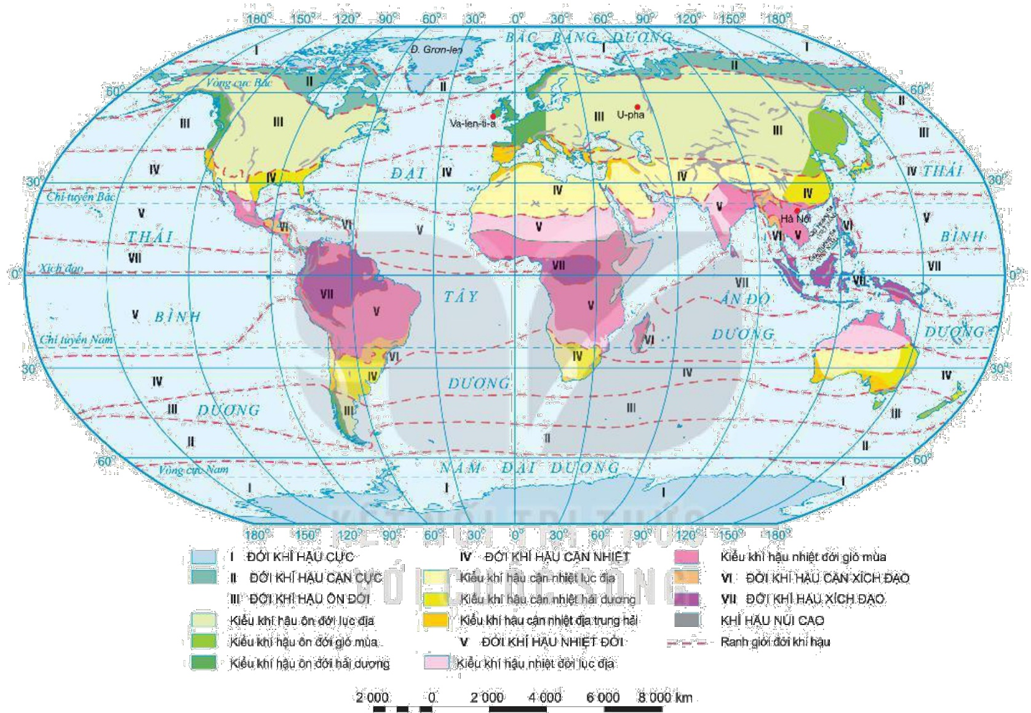
Hình 10.1 – Bản đồ các đới khí hậu trên Trái đất

Slide 4
HĐ CẶP ĐÔI:
Dựa vào hình 10.1 hãy hoàn thành bảng sau:
Đới khí hậu | Giới hạn vĩ độ | Kiểu khí hậu
Cực.
Cận cực
Ôn đới
Cận nhiệt
Nhiệt đới
CậnXích đạo
Xích đạo

Slide 5
Đới khí hậu | Giới hạn vĩ độ | Kiểu khí hậu
Cực. | 80 – 90
Cận cực | 66 - 80
Ôn đới | 40 – 66 | + Ôn đới lục địa. + Ôn đới hải dương.
Cận nhiệt | 23 độ 27’ – 40 | + Cận nhiệt lục địa. + Cận nhiệt gió mùa.
Nhiệt đới | 10 – 23 độ 27’ | + Nhiệt đới lục địa. + Nhiệt đới gió mùa.
CậnXích đạo | 5 – 10
Xích đạo | 0 - 5
Hình 10.1 – Bản đồ các đới khí hậu trên Trái đất

Slide 6
Việt Nam nằm trong đới khí hậu nào?
- Sự phân hoá các kiểu khí hậu ở đới khí hậu nhiệt đới chủ yếu phân hóa theo vĩ độ.
- Sự phân hoá các kiểu khí hậu ở đới khí hậu ôn đới chủ yếu phân hóa theo kinh độ.
- Việt Nam thuộc đới khí hậu nhiệt đới ( kiểu khí hậu nhiệt đới gió mùa)
Hình 10.1 – Bản đồ các đới khí hậu trên Trái đất

Slide 7
Bài 10: THỰC HÀNH: ĐỌC BẢN ĐỒ SỰ CÁC ĐỚI VÀ CÁC KIỂU KHÍ HẬU TRÊN TRÁI ĐẤT. PHÂN TÍCH BIỂU ĐỒ MỘT SỐ KIỂU KHÍ HẬU
2. Phân tích biểu đồ một số kiểu khí hậu trên Trái Đất
- Sự hình thành các kiểu khí hậu:
+ Do sự phân bố đất liền và đại dương
+ Các dãy núi chạy theo hướng kinh tuyến
Khí hậu bị phân hóa theo chiều Đông – Tây => hình thành các kiểu khí hậu
- Sự phân bố: Các kiểu khí hậu phân bố theo chiều kinh độ

Slide 8
Bài 10: THỰC HÀNH: ĐỌC BẢN ĐỒ CÁC ĐỚI VÀ CÁC KIỂU KHÍ HẬU TRÊN TRÁI ĐẤT. PHÂN TÍCH BIỂU ĐỒ MỘT SỐ KIỂU KHÍ HẬU
2. Phân tích biểu đồ một số kiểu khí hậu trên Trái Đất
THẢO LUẬN NHÓM
+ Nhóm 1, 3: Phân tích biểu đồ kiểu khí hậu nhiêt đới gió mùa - Hà Nội (Việt Nam) và ôn đới lục địa.
+ Nhóm 2, 5: Phân tích biểu đồ kiểu khí hậu ôn đới lục địa - Upa (Liên Bang Nga).
+ Nhóm 4,6: Phân tích biểu đồ kiểu khí hậu ôn đới hải dương - Valenxia (Ailen).

Slide 9
Bài 10: THỰC HÀNH: ĐỌC BẢN ĐỒ CÁC ĐỚI VÀ CÁC KIỂU KHÍ HẬU TRÊN TRÁI ĐẤT. PHÂN TÍCH BIỂU ĐỒ MỘT SỐ KIỂU KHÍ HẬU
2. Phân tích biểu đồ một số kiểu khí hậu trên Trái Đất
Phiếu học tập
Kiểu khí hậu Đặc điểm |  | Nhiệt đới gió mùa | Ôn đới lục địa | Ôn đới hải dương
Nhiệt độ | Nhiệt độ cao nhất
 | Nhiệt độ thấp nhất
 | Biên độ nhiệt năm
Lượng mưa | Tổng lượng mưa (mm)
 | Tháng mưa > 100 mm
 | Tháng mưa <100 mm

Slide 10
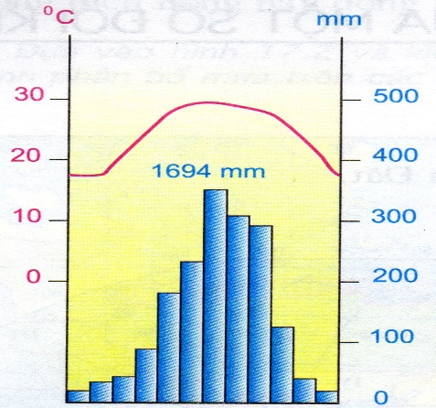
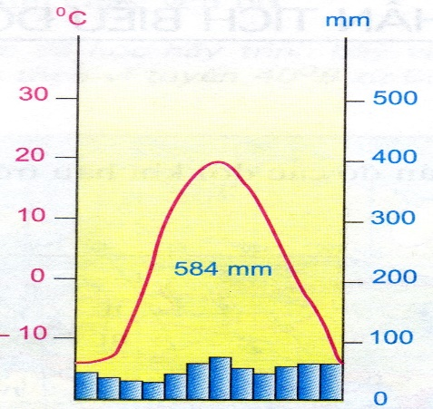
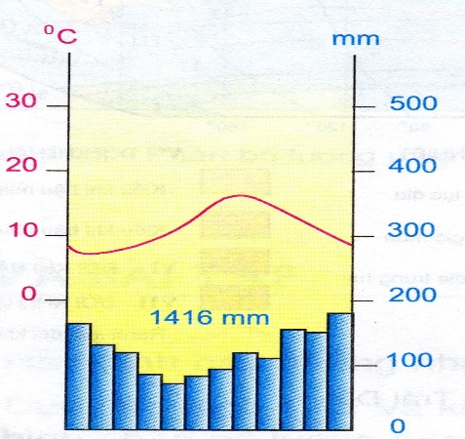
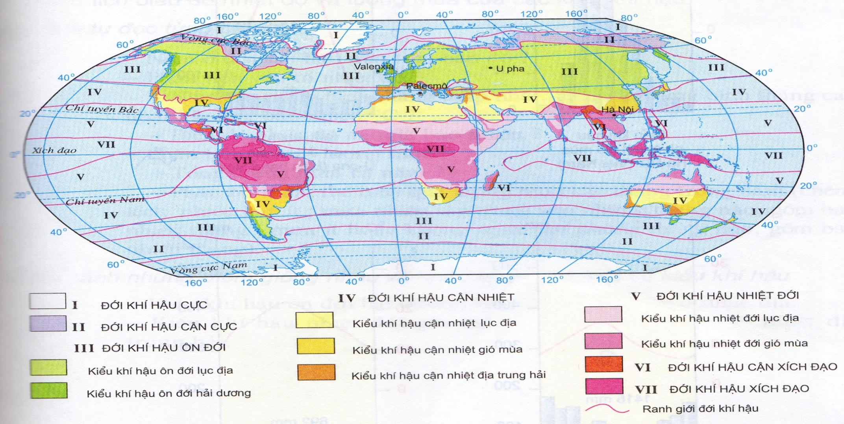
ĐỌC BIỂU ĐỒ KHÍ HẬU
HÀ NỘI
U-PHA
VA-LEN-XIA
Hình 14.1 – Bản đồ các đới khí hậu trên Trái đất

Slide 11
Bài 10: THỰC HÀNH: ĐỌC BẢN ĐỒ CÁC ĐỚI VÀ CÁC KIỂU KHÍ HẬU TRÊN TRÁI ĐẤT. PHÂN TÍCH BIỂU ĐỒ MỘT SỐ KIỂU KHÍ HẬU
* Phân tích biểu đồ nhiệt độ và lượng mưa của các kiểu khí hậu
HÀ NỘI
Hình 14.1 – Bản đồ các đới khí hậu trên Trái đất

Slide 12
Bài 10: THỰC HÀNH: ĐỌC BẢN ĐỒ CÁC ĐỚI VÀ CÁC KIỂU KHÍ HẬU TRÊN TRÁI ĐẤT. PHÂN TÍCH BIỂU ĐỒ MỘT SỐ KIỂU KHÍ HẬU
* Phân tích biểu đồ nhiệt độ và lượng mưa của các kiểu khí hậu
NHIỆT ĐỚI GIÓ MÙA
Nhiệt độ ⁰C
Nhiệt độ TB tháng cao nhất
30
Nhiệt độ TB tháng thấp nhất
17
Biên độ nhiệt độ năm
13
Lượng mưa
Tổng lượng mưa (mm)
1694
Tháng mưa nhiều
5 - 10
HÀ NỘI
Tháng mưa ít, không mưa
11 - 4

Slide 13
Bài 10: THỰC HÀNH: ĐỌC BẢN ĐỒ
CÁC ĐỚI VÀ CÁC KIỂU KHÍ HẬU TRÊN TRÁI ĐẤT. PHÂN TÍCH BIỂU ĐỒ MỘT SỐ KIỂU KHÍ HẬU
* Phân tích biểu đồ nhiệt độ và lượng mưa của các kiểu khí hậu
U - PHA
Hình 14.1 – Bản đồ các đới khí hậu trên Trái đất

Slide 14
Bài 10: THỰC HÀNH: ĐỌC BẢN ĐỒ
CÁC ĐỚI VÀ CÁC KIỂU KHÍ HẬU TRÊN TRÁI ĐẤT. PHÂN TÍCH BIỂU ĐỒ MỘT SỐ KIỂU KHÍ HẬU
* Phân tích biểu đồ nhiệt độ và lượng mưa của các kiểu khí hậu
ÔN ĐỚI LỤC ĐỊA
Nhiệt độ ⁰C
Nhiệt độ TB tháng cao nhất
18
Nhiệt độ TB tháng thấp nhất
- 15
Biên độ nhiệt độ năm
33
Lượng mưa
Tổng lượng mưa (mm)
584
6 - 12,
trừ T9)
Tháng mưa nhiều
U - PHA
Tháng mưa ít, không mưa
1 – 5, 9

Slide 15
* Phân tích biểu đồ nhiệt độ và lượng mưa của các kiểu khí hậu
VA-LEN-XI-A
Hình 14.1 – Bản đồ các đới khí hậu trên Trái đất

Slide 16
* Phân tích biểu đồ nhiệt độ và lượng mưa của các kiểu khí hậu
ÔN ĐỚI HẢI DƯƠNG
Nhiệt độ ⁰C
Nhiệt độ TB tháng cao nhất
16
Nhiệt độ TB tháng thấp nhất
7
Biên độ nhiệt độ năm
9
Lượng mưa
Tổng lượng mưa (mm)
1416
Quanh năm,
nhất là
tháng 10-1
Tháng mưa nhiều
VA-LEN-XI-A
Tháng mưa ít, không mưa
0

Slide 17
LUYỆN TẬP
Câu 1. Khu vực xích đạo có lượng mưa
A. ít nhất. B. nhiều nhất.
C. trung bình. D. khá nhiều.
Câu 2. Ý nào sau đây không đúng với sự phân bố nhiệt độ không khí theo lục địa và đại dương?
A. Lục địa có nhiệt độ trung bình năm cao nhất.
B. Lục địa có nhiệt độ trung bình năm thấp nhất.
C. Biên độ nhiệt năm ở lục địa nhỏ.
D. Biên độ nhiệt năm ở đại dương nhỏ.

Slide 18
LUYỆN TẬP
Câu 3. Đại dương có biên độ nhiệt độ nhỏ hơn lục địa vì
A. Đất hấp thụ nhiệt và tỏa nhiệt nhanh hơn nước.
B. Nhiệt độ trung bình của lục địa lớn hơn đại dương.
C. Đại dương là nơi chứa nước nên mát mẻ hơn lục địa.
D. Bề mặt lục địa trồi lên nhận nhiều nhiệt hơn đại dương.
Câu 4. Vào mùa Thu - Đông ở dãy Trường Sơn nước ta, sườn có mưa nhiều là
A. Trường Sơn Đông. B. Trường Sơn Tây.
C. cả hai sườn đều mưa nhiều. D. không có sườn nào.
Câu 5. Nhiệt độ trung bình năm ở vĩ độ 20⁰ lớn hơn ở xích đạo là do
A. tầng khí quyển ở vĩ độ 20⁰ mỏng hơn.
B. bề mặt trái đất ở vĩ độ 20⁰ ít đại dương.
C. không khí ở vĩ độ 20⁰ trong, ít khí bụi hơn.
D. góc chiếu của tia bức xạ mặt trời ở vĩ độ 20⁰ lớn hơn.

Slide 19
HS THỰC HIỆN NHIỆM VỤ SAU:
VẬN DỤNG
Việt Nam nằm ở đới và kiểu khí hậu nào? Trình bày đặc điểm của khí hậu Việt Nam?

Slide 20
VẬN DỤNG
GỢI Ý TRẢ LỜI:
2
- Việt Nam nằm ở đới khí hậu nhiệt đới và kiểu khí hậu nhiệt đới gió mùa.
- Những đặc điểm của khí hậu Việt Nam: nhiệt độ, lượng mưa tập trung theo mùa và thay đổi theo mùa gió. Thời tiết diễn biến thất thường như hạn hán lũ lụt… diễn ra rất bất thường.
+ Nhiệt độ TB > 20⁰C.
+ Biên độ nhiệt trung bình khoảng 8⁰C.
+ Lượng mưa > 1000 mm.

